Slide 1
Olist
E uma plataforma de vendas de produtos, no qual lojistas ao anunciarem na olist, terão seus produtos apresentados em diversos outros sites e-commerce como mercado livre, casas Bahia... Além diversos outros beneficios.

Slide 2
Objetivo
Gerar clareza sobre quem e o seu perfil de lead do funil de marketing.
Descobrir se esse perfil mudou ou esta mudando.
Em caso de mudança desenvolver um dashboard para acompanha justamente esse cliente/lead.

Slide 3
A partir de 2017 tivemos os primeiros leads e clientes. E assim que os mesmos forneciam suas informações eles entravam no funil de marketing
Visitantes
MQL
Closed
A taxa de retenção de MQL para CLOSED e de 74%.
Em numero absoluto isso é 5415 leads que iam para proxima etapa com 3982 leads.
Etapas

Slide 4
Agora em 2018 foi quando percebemos os primeiros comportamentos incomuns dos leads.
Aumento de quase 3x do numero de leads em apenas 2 meses.

Slide 5
Porque houve uma explosão de leads em 2018 no mês 2 ao 4?
Mudança da fonte de leads
No mês 1
Pesquisa orgânica 29%
Pesquisa paga 20%
Redes Socias 16%
Email 7%
No mês 4
Redes Socias 29%
Pesquisa orgânica 24%
Pesquisa paga 18%
Trafego Direto 7%

Slide 6
Porque houve uma explosão de leads em 2018 no mês 2 ao 4?
Mudança dos segmentos
No mês 1
Ferramentas de construção
Saude e beleza
Acessórios de Carro
Ferramentas de jardim
No mês 4
Ferramentas de jardim
Decoração de casa
Saude e beleza
Acessórios domésticos

Slide 7
Em 2018 foi além do rápido crescimento percebemos outro comportamentos incomum dos leads.
Queda de quase 3x do numero de leads, em apenas 4 meses depois.

Slide 8
Porque houve uma queda de leads em 2018 no mês 7 ao 10?
Mudança de comportamento
Queda do comportamento Eagle e Shark e aumento do Cat e Wolf.

Slide 9
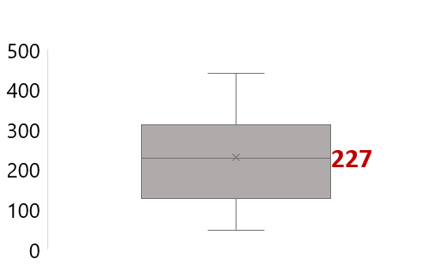
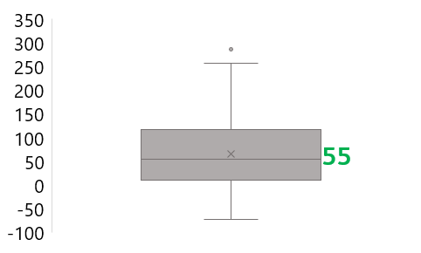
Consequências pela queda de leads?
Demora para de evolução do lead no funil
Numero de dias para lead passar pelo funil
Antes do periodo de queda levava em media 55 dias para o lead passa pelo funil. Mas, durante a queda esse processo leva 277 dias isso e 4x mais tempo.

Slide 10
Respostas
Porque houve uma explosão de leads no mês 2 ao 4?
Possivel resposta: Sazonalidade periodo de maior atenção as mulheres.
Porque tivemos uma queda no mês 7 ao 10?
Possivel resposta: Campanha feita para perfil incorreto.

Slide 11
Soluções
Diante do prejuízo de tempo para evolução e do numero de leads, foi definido duas soluções: KPI’s para acompanhamento do perfil do lead e a definição de perfis para cada momento.
Indicador de Fonte de dados e Segmentação
Demostrara como esta em tempo real o
comportamento dos leads em campanha atual.
*Deverá ser revisado 2x no mês
Indicador de Comportamento
Demostrara como esta em tempo real o
comportamento dos leads em campanha atual.
*Deverá ser revisado 2x no mês

Slide 12
Soluções
Como temos dois momentos incomuns, foi criado dois perfis que suas caracteristicas apresentaram mudanças
Perfil de crescimento
Fontes: Redes Socias, Pesquisa orgânica e Pesquisa Paga
Segmentos: Decoração de casa, Saude e beleza e Acessórios domésticos
Comportamentos: Queda Wolf, Aumento Cat, Eagle e Shark
Perfil de queda
Fontes: Pesquisa Orgânica, Pesquisa Paga e Redes Socias
Segmentos: Decoração de casa, Equipamentos eletrônicos e Jardinagem Comportamentos: Queda Shark e Eagle, Aumento Cat e Wolf

